Slide 1
python大作业展示
李潇逸2111454

Slide 2
目录
基本思路
数据预处理
模型选择
一些小东西
判断标准和运行结果

Slide 3
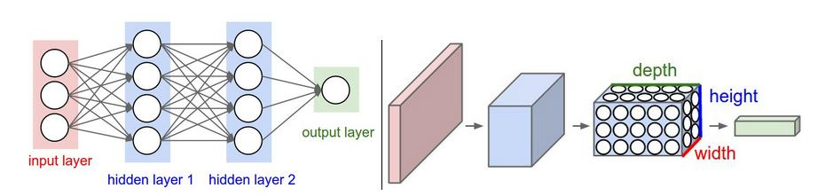
基本思路
卷积网络

Slide 4
数据处理
·转换成tensorloader格式
便于分割为batch
·数据增强
随机旋转
随机翻转（水平、垂直）
图像属性（亮度、对比度、饱和度、色相）调整

Slide 5
模型选择
·CNN
深度不够
出现梯度消失
·resent
过深，容易显存爆炸
·convmixer
深度适中
不会出现显存爆炸

Slide 6
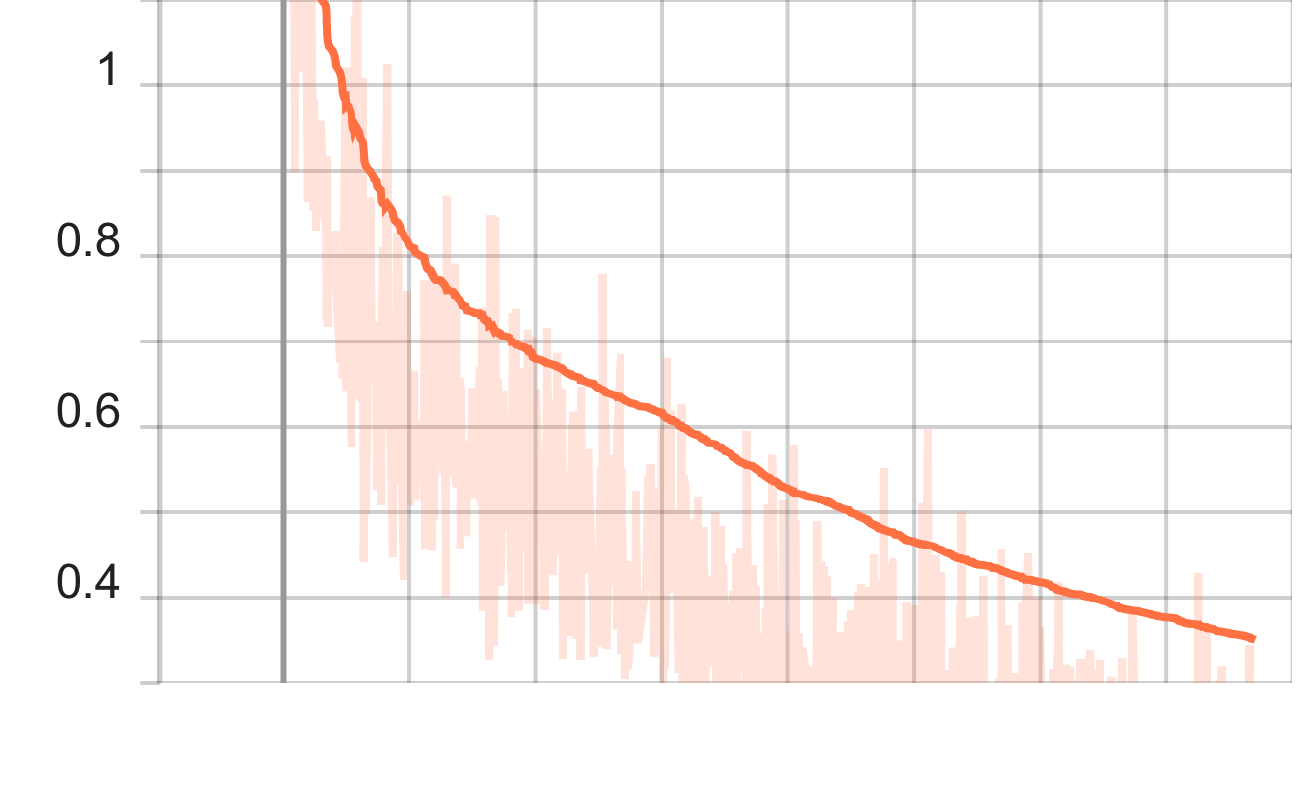
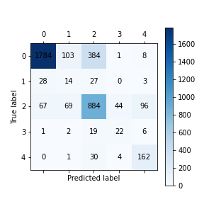
一些小东西
·进度显示进度条
·tensorboard
·混淆矩阵
·预训练

Slide 7
判断标准和运行结果
·交叉熵
·混淆矩阵
·结果
98轮训练后，loss 0.240865
训练集准确率: 93.61%
测试集准确率: 76.24%
验证集准确率： 83.46%
混淆矩阵：[[1784, 103, 384, 1, 8,],
[28, 14, 27, 0, 3,],
[67, 69, 884, 44, 96,],
[1, 2, 19, 22, 6,],
[0, 1, 30, 4, 162,]]

Slide 8
谢谢聆听！

